Slide 1
Sociální aspekty permakultury
Podpora okrajových systémů

Slide 2
Etika – východiska permakultury
1/ péče o Zemi
- vše živé i neživé, co se na Zemi nachází
2/ péče o lidi
zabezpečení základních lidských potřeb
osobní zodpovědnost
soběstačnost, resp. samostatnost
snaha o osobní rozvoj /snižování materiálního konzumu a závislosti na globální ekonomice/
snaha o skupinový rozvoj /komunikace, vytvoření harmonického soužití – komunitní závislosti/
3/ určení hranice spotřeby a reprodukce a přerozdělování přebytků

Slide 3
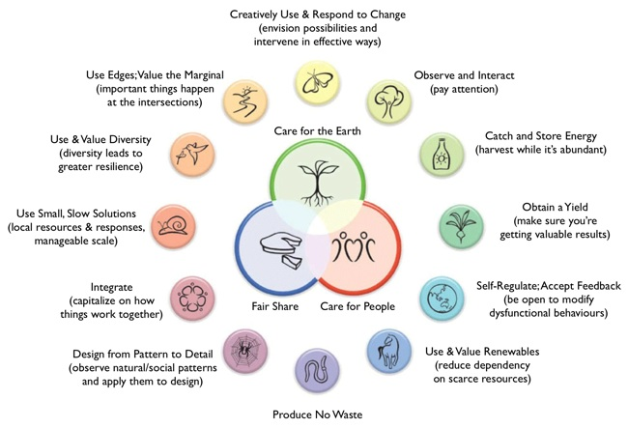
Permakulturní principy
(11.) Využívej krajů a važ si okrajových systémů
„Nemysli si, že jsi na
správné cestě jen proto,
že je dobře vyšlapaná.“
= to nejběžnější,
nejzřetelnější a
nejpopulárnější není
vždy nutně to
nejdůležitější
řešení současné společensko-ekonomické situace

Slide 4
Sociální východiska permakulturních principů
pravidla vycházející z permakulturních principů /sociální rovina/
začlenit jednotlivé prvky tak, aby:
> mezi nimi mohlo vzniknout maximální množství užitečných propojení a vzájemně prospěšných vztahů
> každý mohl plnit více funkcí
> každou důležitou funkci zabezpečovalo více prvků
> byly zahrnuty všechny produkty systému
> vytvořily bohatou smíšenou kulturu ze společenstev vzájemně prospěšných druhů rostlin a zvířat
>> rovnostářství/egalitářství

Slide 5
Využívání okrajových systémů – sociální rovina
>> proti sociální exkluzi marginálních skupin, u kterých dochází k diskriminaci na základě různých faktorů (věk, pohlaví, etnicita, náboženské vyznání, sociální postavení, ad.)
„marginální“ – hodnota prvků, které k funkci či systému přispívají jen okrajově
uznávání vnitřní vrozené hodnoty všech věcí bez ohledu na to, zda se lidem zdají užitečné, nebo ne
snaha o socializaci s různými skupinami, propojování s organizacemi soustřeďujícími se např. na podobnou činnost
vyhledávání oboustranně užitečných vztahů
nechat každého mluvit, i toho, kdo zůstává mimo (vyslechnout “tiché lidi”); vyslechnout zkušenosti starých i “bláznivých” lidí, využívat propojení města a vesnice, přeshraniční spolupráce, všímat si lidí, kteří potřebují pomoc (cizinci, staří, děti, ženy), zapojení nezaměstnaných a bezdomovců

Slide 6
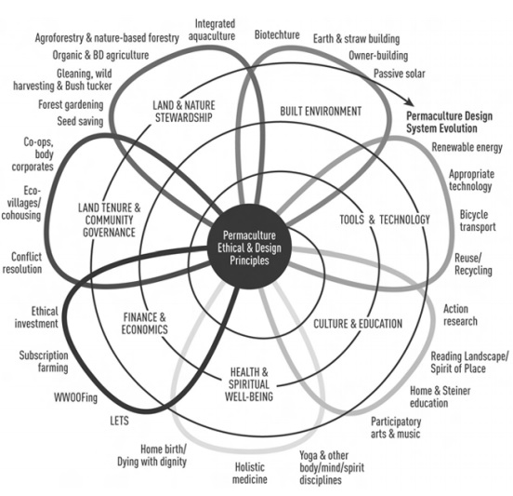
Permakulturní květ
permakultura není jen o kreativní tvorbě ekosystému
v centru etika a design, které provázejí jednání po spirále od lokálního měřítka (sebe, vlastní obydlí) po interakci s místní komunitou (vnějším světem)
pro udržitelnost systému nutná i udržitelnost sociální a ekonomická
schopnost sociální organizace stejně důležitá jako vhodná technologie, zdraví, vzdělání, či spiritualita a kultura

Slide 7
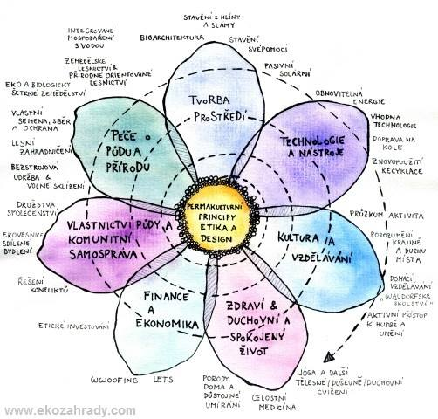
https://www.facebook.com/photo.php?fbid=10203201156669889&set=gm.650563325044969&type=3&theater

Slide 8
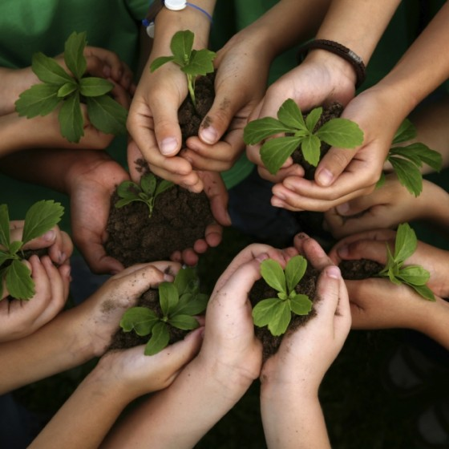
Dosah permakultury
snaha o systémovou lokální soběstačnost (samostatnost)
rovněž aplikovatelnost na každodenní sociální jednání/interakci:
- souvislost s více zdroji: výskyt plochých organizačních struktur, bez hierarchie – zodpovědnosti jsou děleny mezi členy týmu, moc je decentralizována
- získávání výnosů: mimo peněz se může jednat o pocity (radost, pocit zadostiučinění, kontakty na nové lidi, nabytí zkušeností)
- nejde o počet prvků, ale o užitečné vztahy mezi lidmi: výměna zkušeností, plodů/semínek, zvaní se na zahrady/akce, diskuze, efekt 1+1=3; důležitá vzájemná podpora/využívání
snaha o komunitní participaci, globální zodpovědnost, celkovou udržitelnost
http://dailyrevolution.com/wp-content/uploads/2012/10/workshop_about_permaculture-photo-560x560.jpeg

Slide 9
Komunita
komunita - různé definice, př:
= skupiny lidí, kteří spolu záměrně žijí na daném místě a praktikují obvykle (zejm. ve vztahu k místu) určitou formu společného vlastnictví, aby mohli sdílet společný životní styl či společný cíl – nemusí se nutně jednat o permakulturní projekty
reakce na silný individualismus a anonymitu typickou pro města
komunita individualitám dodává pocit kolektivní identity

Slide 10
Udržitelnost komunitního společenství
snaha o udržitelnost – tmelící prvek
v ČR domácí, ukázkové zahrady a vzdělávací centra dle permakulturních principů
potřeba dostatečných sociálních, kulturních a ekonomických vztahů na lokální úrovni > jinak samostatnost a soběstačnost lidského bydlí časově i pracovně velmi náročnou činností
podstata individuality – dobrovolná skromnost?
stanovení organizačních principů, na kt. daná komunita může fungovat

Slide 11
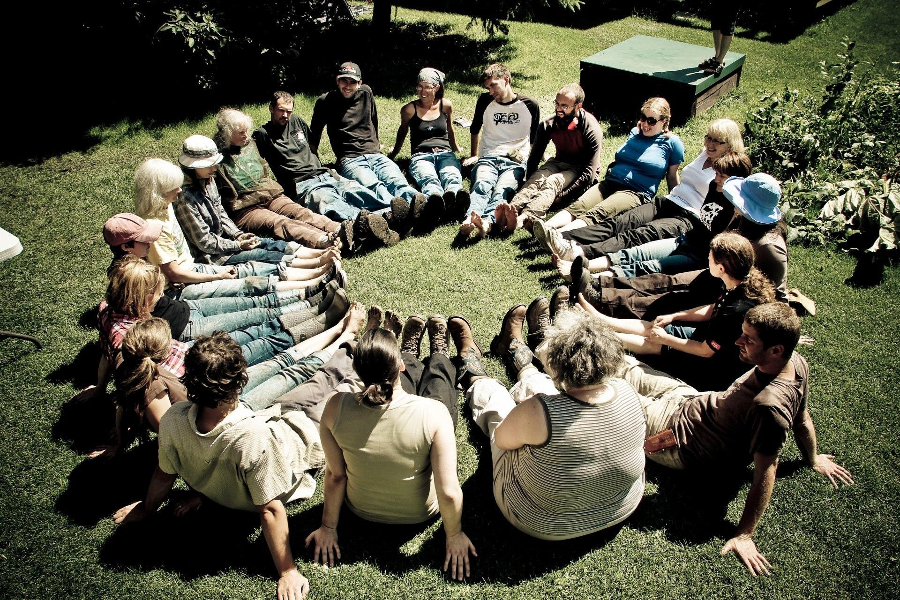
Záměrná společenství/ záměrné komunity
vycházejí z nových sociálních hnutí
vymezení vůči mainstreamové společnosti
„útěk od společnosti“ x aplikovatelnost na společnost?
roztříštěnost, dezorganizovanost těchto iniciativ
http://dailyrevolution.com/wp-content/uploads/2012/10/Woodland-West-Convergence.jpeg

Slide 12
Zdroje
HOLMGREN, David. Permakultura: principy a cesty nad rámec trvalé udržitelnosti. Svojanov: PermaLot, s. 231 – 246, 2006. ISBN 80-239-8125-0.
http://is.muni.cz/th/207120/prif_m/diplomule3.pdf
FRONĚK, Jan. Permakultura v mém pracovním životě (1. díl). Český portál ekopsychologie [online] 24. 11. 2016. Dostupné z: http://www.ekopsychologie.cz/citarna/clanky/permakultura-v-mem-pracovnim-zivote-1/
http://www.permanet.cz/je-komunita-problemem-nebo-resenim-alena-suchankova/
http://www.casopisroots.cz/podstata-permakultury/
Vypracovala: Michaela Špringlová, 29. 11. 2016

